Slide 1
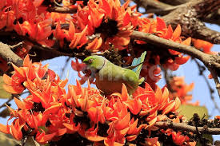
শুভেচ্ছা

Slide 2
উপস্থাপনায়
নামঃ জামিলা খাতুন
পদবিঃ সহকারি শিক্ষক
বিদ্যালয়ের নামঃ চুপড়িয়া সরকারি প্রাথমিক বিদ্যালয়
সাতক্ষীরা সদর, সাতক্ষীরা।
সময়ঃ ৪০ মিনিট

Slide 3
পাঠ পরিচিতি
শ্রেণিঃ চতুর্থ
বিষয়ঃ বাংলা
পাঠের শিরোনামঃ বাংলাদেশের প্রকৃতি
পাঠ্যাংশঃ বৃষ্টি পড়ছে ............. শীতকালের একটা ছবি।

Slide 4
শিখনফল
3.4.1 বাংলাদেশের প্রকৃতির বৈশিষ্ট্য বিষয়ে শুনে বলতে পারবে।
2.7.1 বাংলাদেশের প্রকৃতির বৈচিত্র্য বিষয়ে বর্ণনা পড়তে পারবে।
2.5.1 বাংলাদেশের প্রকৃতির বৈচিত্র্য সম্পর্কে বর্ণনা লিখতে পারবে।

Slide 5
একটি দেশাত্মবোধক গান
আমাদের দেশটা স্বপ্নপুরি.......................
https://youtu.be/Xhk8yFEgSBE

Slide 6
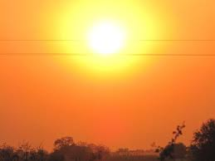
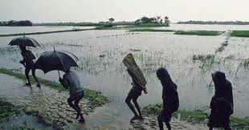
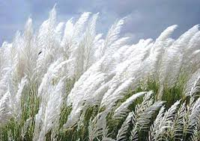
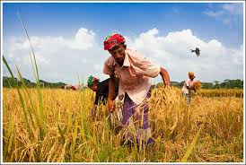
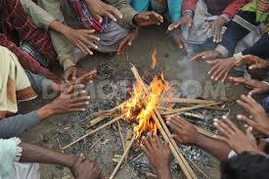
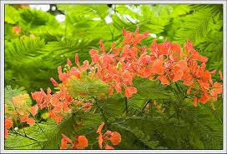
পূর্বপাঠ জ্ঞান যাচাই

Slide 7
পাঠ ঘোষণা
পাঠ্যাংশঃ বৃষ্টি পড়ছে ............. শীতকালের একটা ছবি।

Slide 8
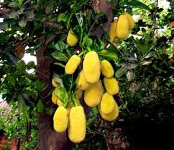
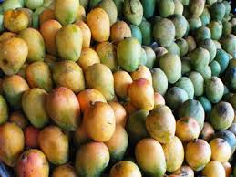
গ্রীষ্মকাল
বৈশাখ-জ্যৈষ্ঠ মাস

Slide 9
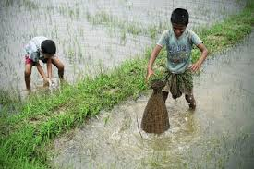
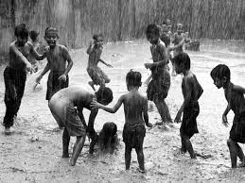
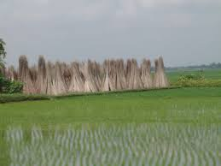
বর্ষাকাল
আষাঢ়-শ্রাবণ মাস

Slide 10
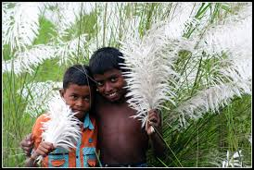
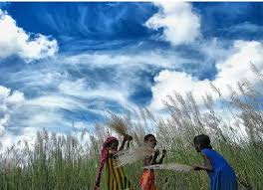
শরৎকাল
ভাদ্র- আশ্বিন মাস

Slide 11
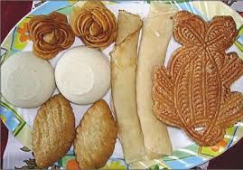
হেমন্তকাল
কার্তিক-অগ্রহায়ণ মাস

Slide 12
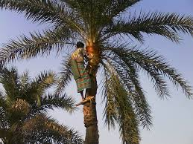
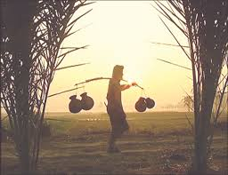
শীতকাল
পৌষ-মাঘ মাস

Slide 13
বসন্তকাল
ফাল্গুন-চৈত্র মাস

Slide 14
শিক্ষকের পাঠ

Slide 15
যুক্তবর্ণ ভাঙ্গা
বৃষ্টি
ষ্ট
-
=
ষ
+
ট
গ্রীষ্ম
-
=
ষ
+
ম
ষ্ম
জ্যৈষ্ঠ
-
ষ্ঠ
=
ষ
+
ঠ
হেমন্ত
-
ন্ত
=
ন
+
ত
ঠাণ্ডা
-
=
ণ
+
ড
ণ্ড

Slide 16
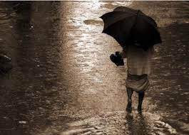
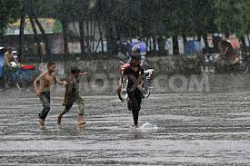
শব্দের অর্থ
ইলশেগুঁড়ি
-
হালকা ঝিরঝিরে বৃষ্টি।
মুষলধারে বৃষ্টি
-
খুব বড় বড় ফোঁটায় যখন বৃষ্টি পড়ে।
বৃষ্টিপাত
-
বাদলের ধারা।
ষড়ঋতু
ছয়টি ঋতুঃ গ্রীষ্ম, বর্ষা, শরৎ, হেমন্ত, শীত ও বসন্ত।
-

Slide 17
শিক্ষার্থীর সঠিক উচ্চারণে পড়া।

Slide 18
দলীয় কাজ
দল নং (১) বাংলাদেশে বছরে কয়টি ঋতু এবং ঋতুগুলোর নাম লেখ।
বাংলাদেশে বছরে ছয়টি ঋতু এবং ঋতুগুলোর নাম হল- গ্রীষ্ম, বর্ষা, শরৎ, হেমন্ত, শীত ও বসন্ত।
দল নং (২) বছরের বারো মাসের নাম লেখ।
বৈশাখ, জ্যৈষ্ঠ, আষাঢ়, শ্রাবণ, ভাদ্র, আশ্বিন, কার্তিক ,অগ্রহায়ণ, পৌষ, মাঘ, ফাল্গুন ও চৈত্র।

Slide 19
মূল্যায়ন
শূন্যস্থান পূরণ
বৈশাখ-জ্যৈষ্ঠ মাস
(ক) গ্রীষ্মকাল _______________ মাস নিয়ে।
শরৎকাল
(খ) ভাদ্র- আশ্বিন মাস নিয়ে _________ কাল।
ফাল্গুন-চৈত্র মাস
(গ) বসন্তকাল _____________ মাস নিয়ে।

Slide 20
ধন্যবাদ

